Slide 1

UNIVERSIDADE FEDERAL DO PARÁ
CAMPUS UNIVERSITÁRIO DE TUCURUÍ – CAMTUC
FACULDADE DE ENGENHARIA ELÉTRICA
Aproximação via modelo de primeira ordem
Laboratório de Controle de Sistemas
Professores: Claison Silva
Andrez Muller, Oséias Farias, Thalia Barroso, Herbert
Tucuruí – PA , maio 2023

Slide 2
Sumário
Reposta para onda quadrada no ponto de operação
Determinação o Ganho e a Constante de Tempo
Validação o modelo (resposta real vs saída do modelo)
2

Slide 3
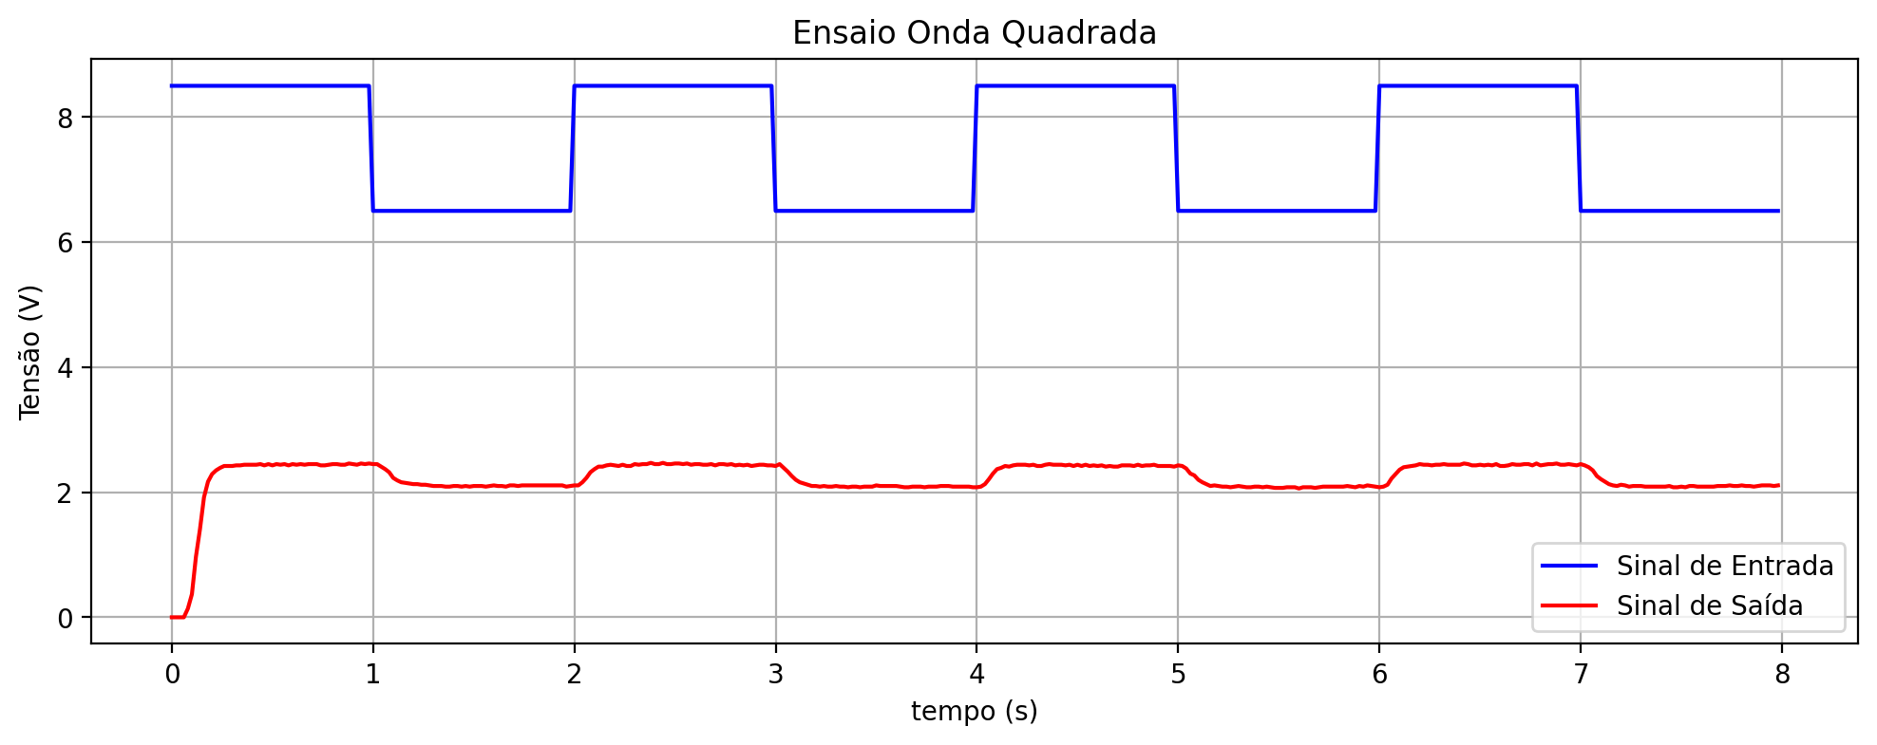
Reposta para onda quadrada no ponto de operação
Nivel DC entrada: 7,5
Nivel DC saída: 2,265
3

Slide 4
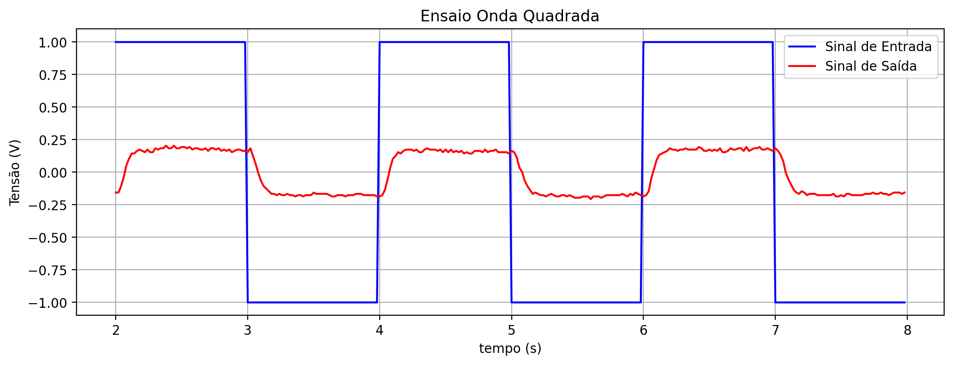
Reposta para onda quadrada no ponto de operação - sem offeset
3

Slide 5
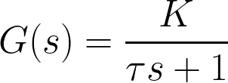
Determinação o Ganho e a Constante de Tempo
K: Ganho
tau: Constante de tempo
3

Slide 6
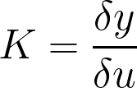
Determinação o Ganho e a Constante de Tempo
Para determinar K, temos a seguinte equação.
3

Slide 7
Determinação o Ganho e a Constante de Tempo
Para encontrar K foi usado varios ponto de amostras e tirado uma média.
3

Slide 8

Determinação o Ganho e a Constante de Tempo
Para determinar encontrar tau, temos a seguinte equação.
t : Tempo de acomodação
3

Slide 9
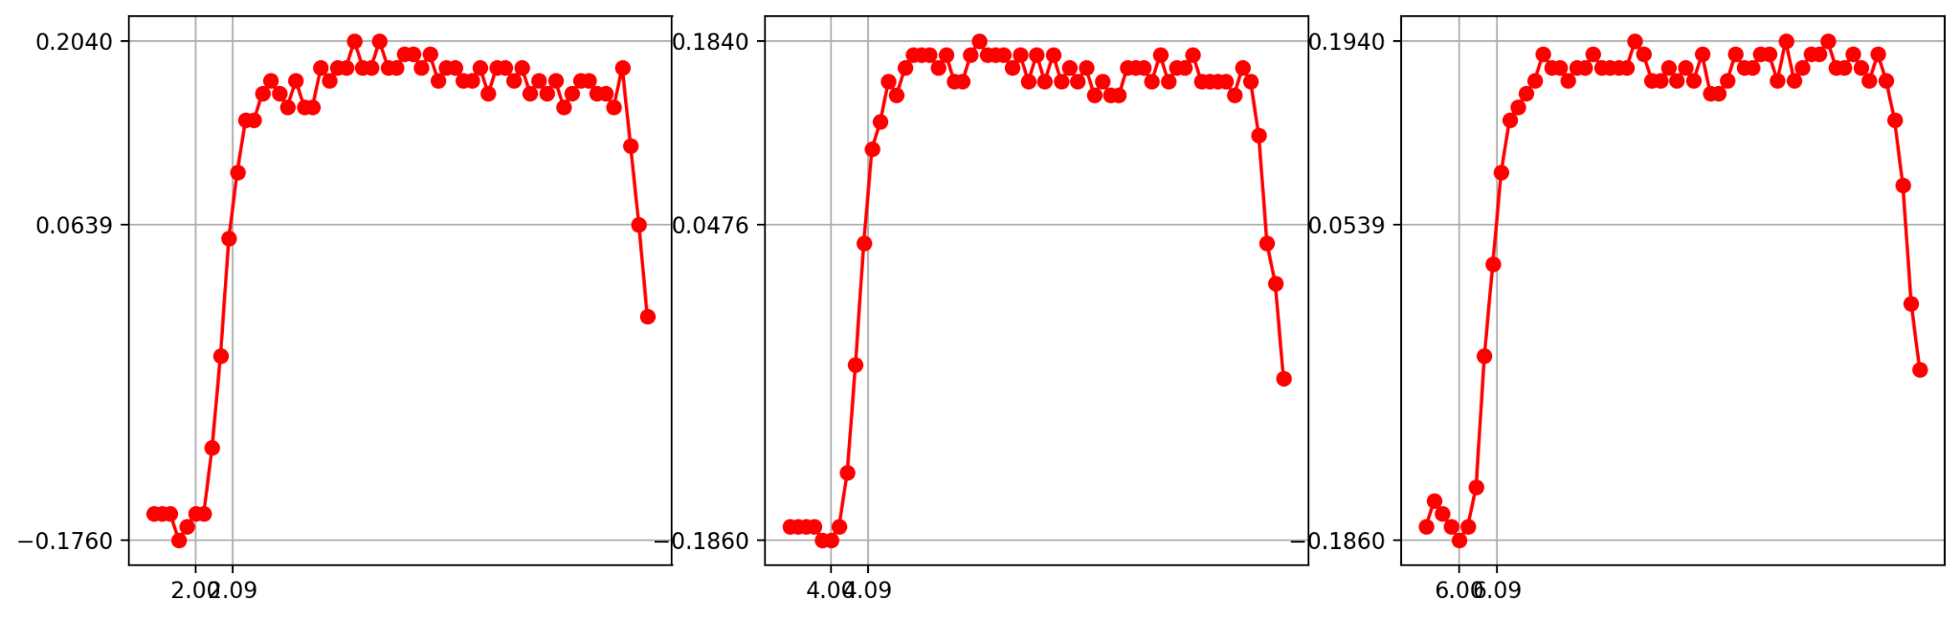
Determinação o Ganho e a Constante de Tempo
Para determinar encontrar tau, foi usado diferentes intervalos e depois feito uma média.
3

Slide 10
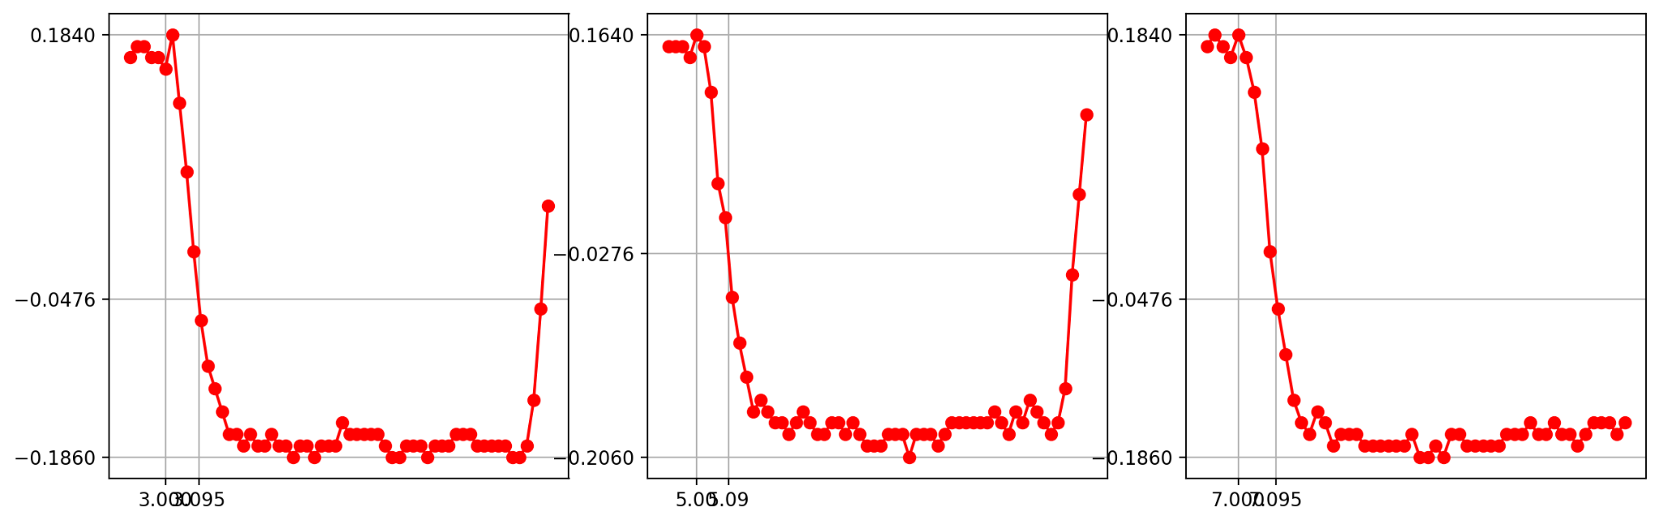
Determinação o Ganho e a Constante de Tempo
Para determinar encontrar tau, foi usado diferentes intervalos e depois feito uma média.
3

Slide 11
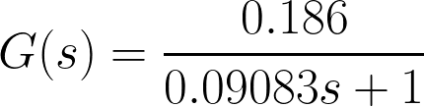
Determinação o Ganho e a Constante de Tempo
Ganho Km: 0.186
Constante de Tempo tau: 0.09083
3

Slide 12
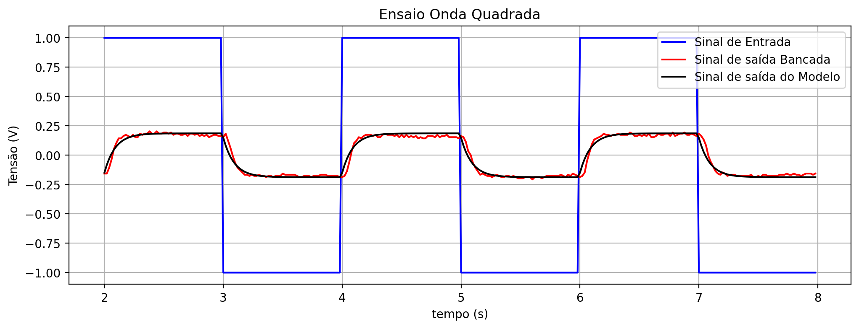
Validação o modelo (resposta real vs saída do modelo)
3

Slide 13
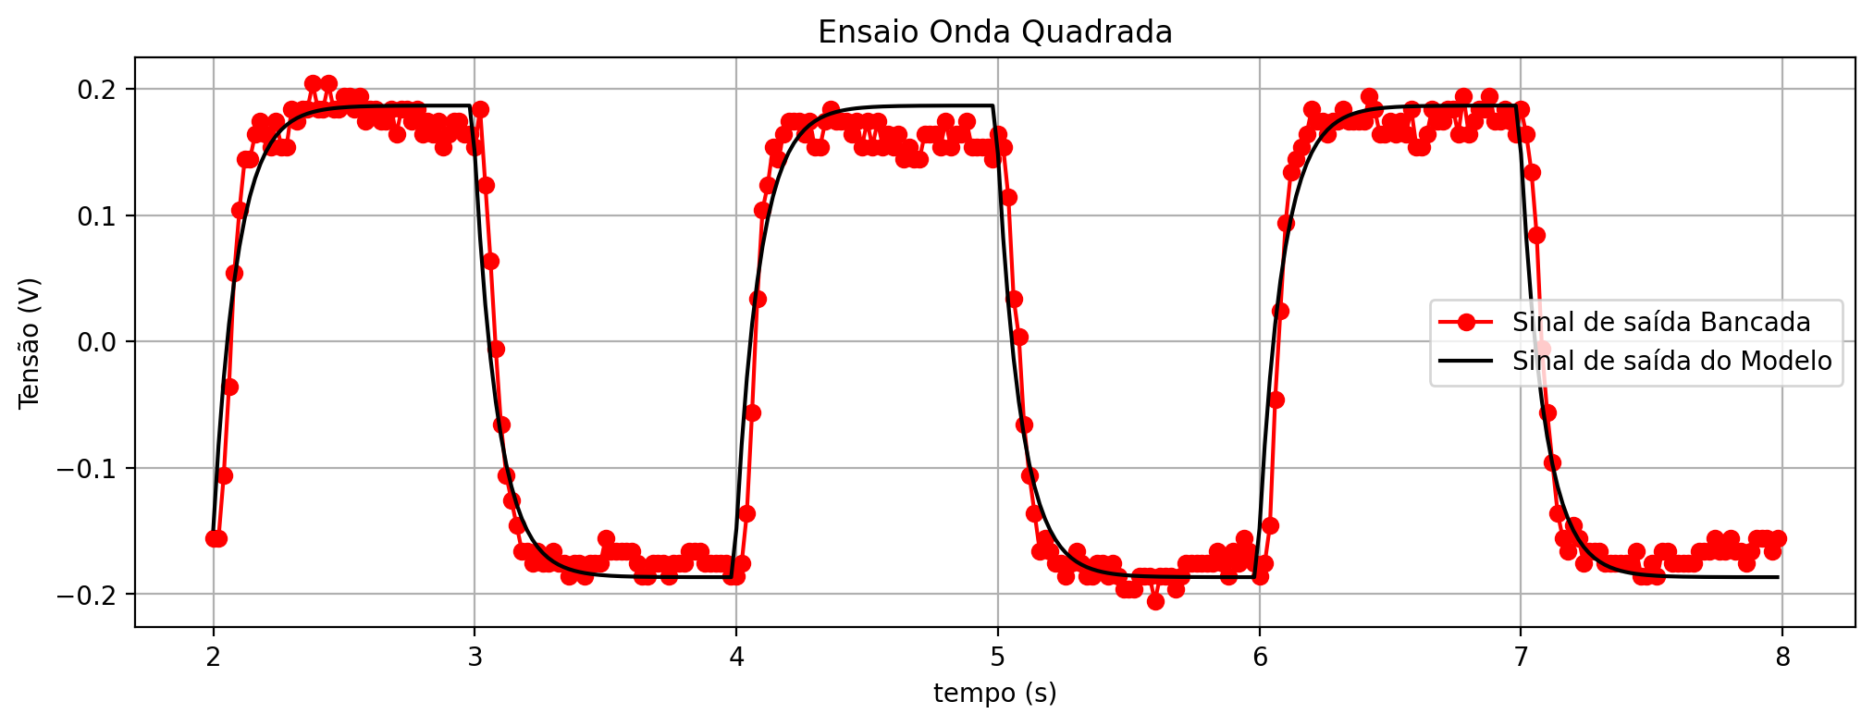
Validação o modelo (resposta real vs saída do modelo)
3

Slide 14
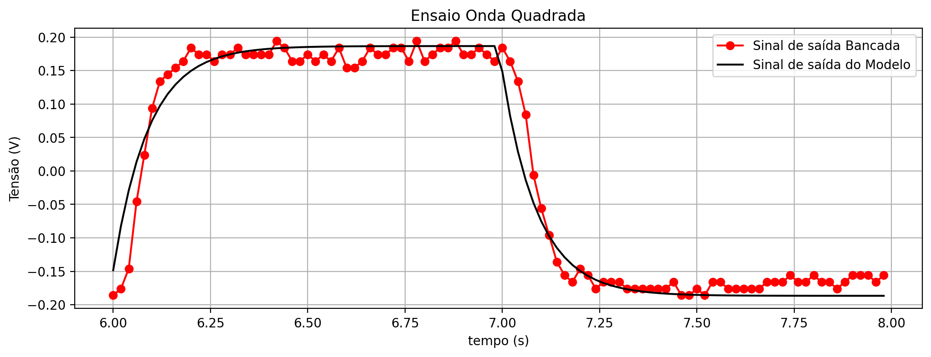
Validação o modelo (resposta real vs saída do modelo)
3

Slide 15
UNIVERSIDADE FEDERAL DO PARÁ
CAMPUS UNIVERSITÁRIO DE TUCURUÍ – CAMTUC
FACULDADE DE ENGENHARIA ELÉTRICA
Aproximação via modelo de primeira ordem
Laboratório de Controle de Sistemas
Professores: Claison Silva
Andrez Muller, Oséias Farias, Thalia Barroso, Herbert
Tucuruí – PA , maio 2023

